Slide 1



Slide 2


一例原发性骨髓纤维化合并肺部重症感染

Slide 3

● 病例简介
摘要
1.独特性：血液病患者合并肺部感染，呼吸衰竭，经ICU呼吸支持，症状好转继发院内感染，鲍曼不动杆菌
2.背景：基础疾病原发性骨髓纤维化，长期口服卢可替尼➕PTD方案，免疫缺陷状态下合并肺部重症感染

Slide 4
● 患者基础信息
1.人口学信息：42岁，男性，无业，安徽省铜陵市
2.主诉：确诊原发性骨髓纤维化8年，乏力2周
3.既往史：无殊

Slide 5
● 入院后检查
1.体格检查：
体温36摄氏度，心率89次/分，呼吸32次/分，血压105/52mmHg，嗜睡状态，贫血貌，双肺呼吸音低，肝肋下7cm，脾达盆腔，余无殊
2.辅助检查：
肺部CT提示双肺散在炎症，双侧胸腔积液

Slide 6
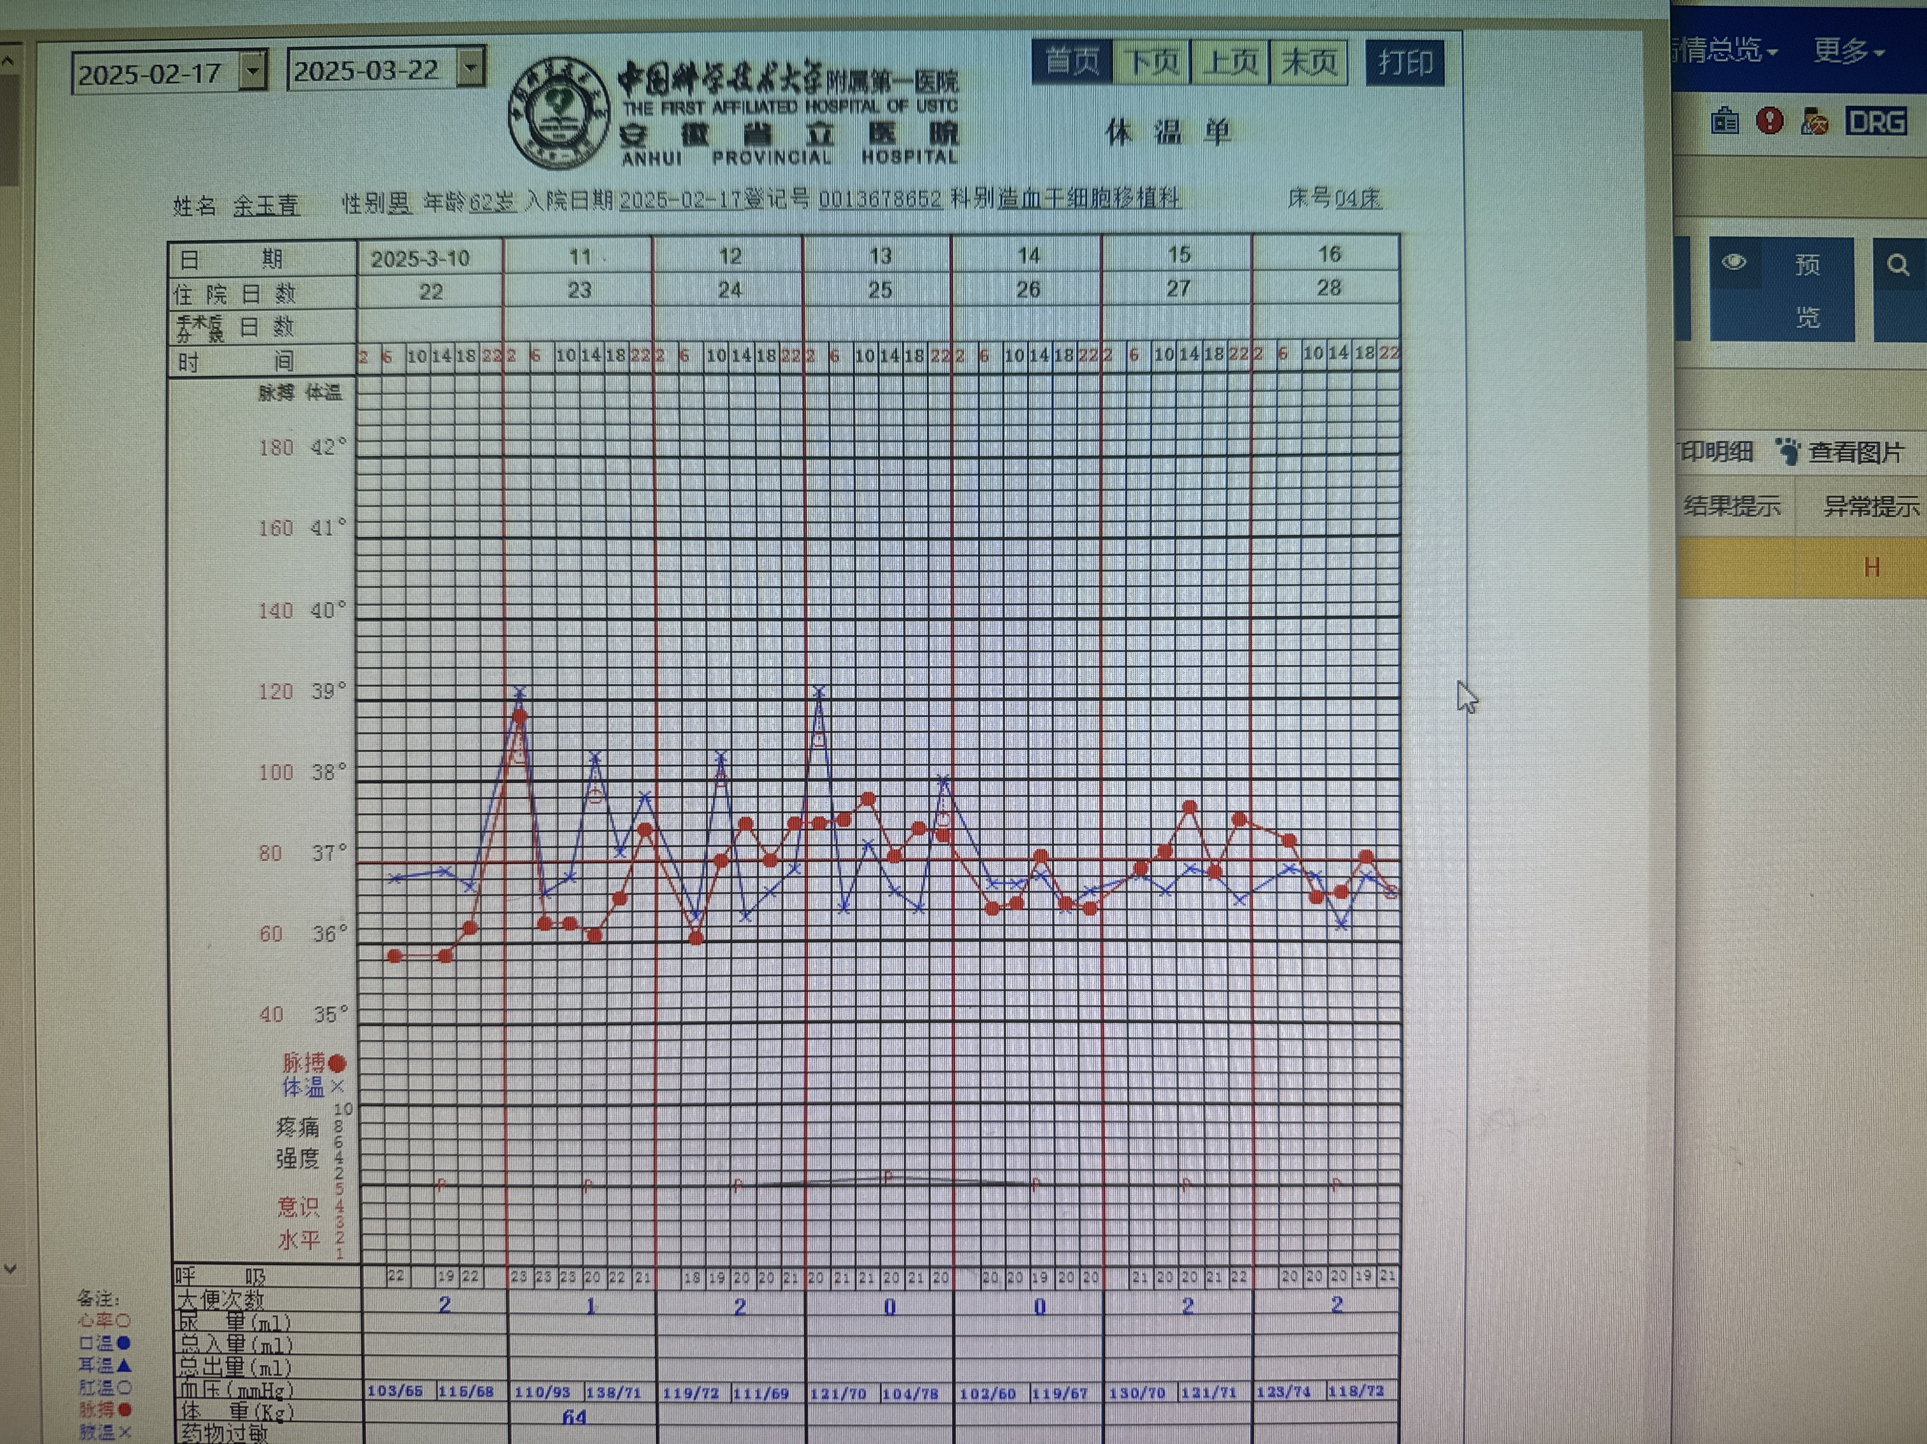
● 入院后检查
3.影像学检查：

Slide 7
● 诊断评估
诊断评估
1.初步诊断：代谢性酸中毒，高钾血症，肺部感染，呼吸衰竭，肝功能不全，低蛋白血症，原发性骨髓纤维化
2.诊断依据：既往骨穿结果，血气，肺部CT，痰培养等检查结果
3.鉴别诊断：排除真菌感染痰真菌阴性，G，GM试验阴性

Slide 8
● 治疗过程
1.药物（依拉环素50mg q12h 14天，磷霉素4g q8h 14天）
2.手术（无）

Slide 9
● 治疗过程
3.微生物/病理结果（痰培养CRAB，依拉环素敏感）
4.方案调整（无）
5.指标追踪（体温好转）

Slide 10
● 治疗过程
3.时间轴记录:(折线图)

Slide 11

● 诊疗体会
1.疗效评价：本例患者经抗感染治疗后达临床治愈
2.局限性：未行支气管镜检查
3.结论：既往血液基础疾病患者，继发肺部重症感染，积极寻找病原学依据，针对性抗感染治疗，改善患者预后，可达临床治愈

Slide 12
感谢观看
敬请指导

